Slide 1

Тема 2. Основные законы химии
Закон постоянства состава
(Ж.Пруст, начало 19в.)
Всякое чистое вещество
молекулярного строения независимо
от способа его получения имеет постоянный качественный и количественный состав.
!!!!!!!!
только для веществ молекулярного строения
Например:
Н₂О
Н : О = 2 моль : 1 моль
или = 2 г : 16 г
Р.з. 2. «Установление формулы по массовым долям элементов в соединении»
Р.з. 3. «Установление формулы на основании данных химических реакций»
Р.з. 4. «Установление формулы по общей формуле гомологического ряда»

Slide 2
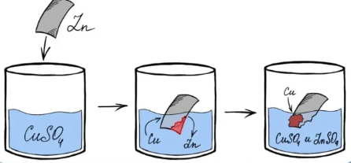
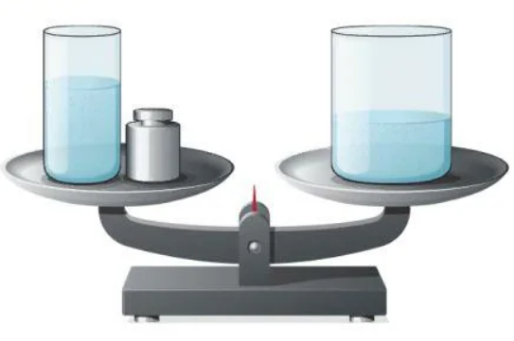

!!!
Е = ∆mc²
Закон не выполняется для
ядерных реакций, идущих
с разрушением или синтезом
атомных ядер
ДЕФЕКТ МАССЫ
Закон сохранения массы вещества
(М.Ломоносов, А.Лавуазье, 18в.)
Масса веществ, вступивших в реакцию,
равна массе веществ, образовавшихся
в результате реакции.
Р.з. 5. «Задачи на изменение массы
(на пластинку, на уравновешивание)»

Slide 3
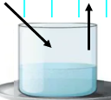
Закон сохранения массы вещества
(М.Ломоносов, А.Лавуазье, 18в.)
Масса веществ, вступивших в реакцию,
равна массе веществ, образовавшихся в результате реакции.
Р.з. 6. «Задачи на изменение массы раствора в ходе протекания химической реакции»
m_{добавл.}
m_{газа}
m_{конечн.} = m_{р1} + m_{добавл.} - m_{газа} - m_{осадка}
_{раствора}
пришло
в раствор
ушло
из раствора
m_{р1}
m_{осадка}

Slide 4
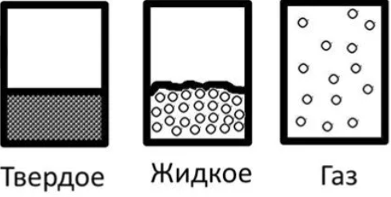
Закон Авогадро
(А.Авогадро, начало 19в.)
В равных объемах различных газов при одинаковых условиях (температура, давление) содержит одинаковое число молекул.
Следствие 1.
Одинаковое число молекул
различных газов при одинаковых
условиях занимают одинаковый
объем.
Объем 1 моль газа – молярный объем (V_{m})
Vm = 22,4 дм³/моль (н.у);

Slide 5
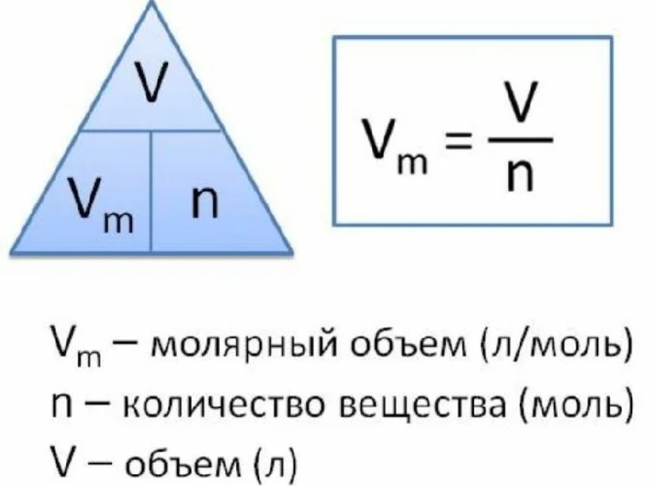
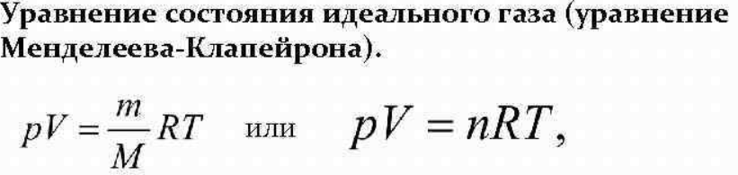
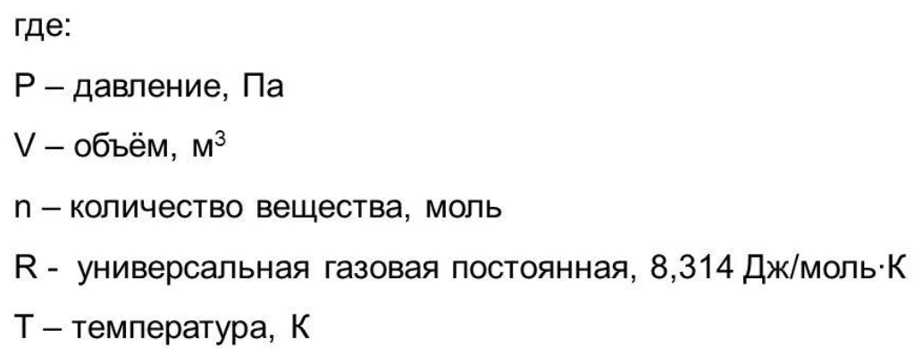
Следствие 1 из закона Авогадро
Одинаковое число молекул различных газов при одинаковых
условиях занимают одинаковый объем.
н.у.: Vm = 22,4 дм³/моль
Температура = 0 ºС = 273 К
Давление = 101, 325 кПа
Не н.у.:

Slide 6
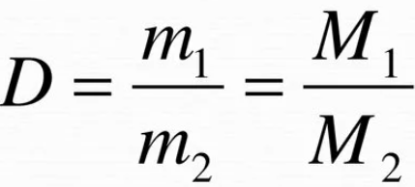
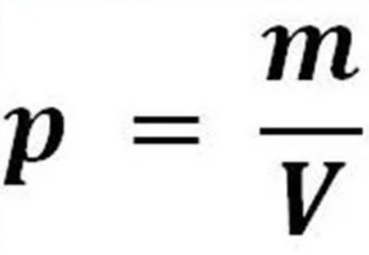
Р.з. 7. «Расчеты на основании объема газа при н.у.»
Р.з. 8. «Расчеты на основании объема газа не при н.у.»
Следствие 2 из закона Авогадро
Относительная плотность
одного газа по другому.
Плотность
=
Р.з. 9. «Расчеты с использованием понятия относительная плотность»

Slide 7
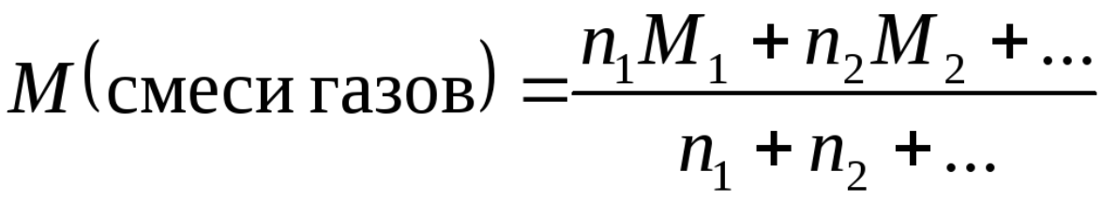
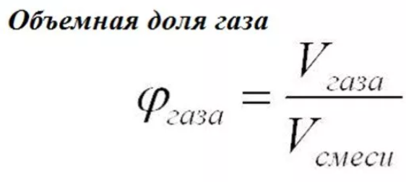
Газовые смеси
или
M(смеси газов) = М₁. φ₁ + М₂. φ₂ + …
Р.з. 10. «Задачи на смеси газов»

Slide 8
Закон объемных отношений
(Ж.Гей-Люссак, начало 19в.)
При неизменных температуре и давлении объемы вступающих в реакцию газов относятся друг к другу, а так же к объемам образующихся газообразных продуктов как небольшие целые числа.
5 дм³ х = 15 дм³ у = 10 дм³
N₂ + 3H₂ → 2NH₃
1 моль 3 моль 2 моль

Slide 9

Р.з. 11. «Задачи на избыток-недостаток»
!!!
Расчет ведем по
недостатку
Например:
7 моль 9 моль х моль
4Р + 5О₂ → 2Р₂О₅
4 моль 5 моль 2 моль
х = 7.2:4 = 3,5 моль
7 9
<
недостаток
4 5
избыток
<
1,75 1,8
Р.з. 12. «Задачи на выход продукта реакции»
n_{исходн.}
n_{теоретич.}
А + В → С + Д
n_{практич.}
Исходные вещества
Продукты реакции

